Slide 1
МАТЕМАТИЧЕСКОЕ ПРОГРАММИРОВАНИЕ
ЛЕКЦИЯ 3

Slide 2
Цель: освоение навыков решения оптимизационных задач комбинаторными методами.
Задачи:
изучение особенностей применения комбинаторных алгоритмов решения оптимизационных задач;
изучение теоретических основ комбинаторных алгоритмов;
практическое применение алгоритмов для решения известных оптимизационных задач на языке программирования С++.

Slide 3
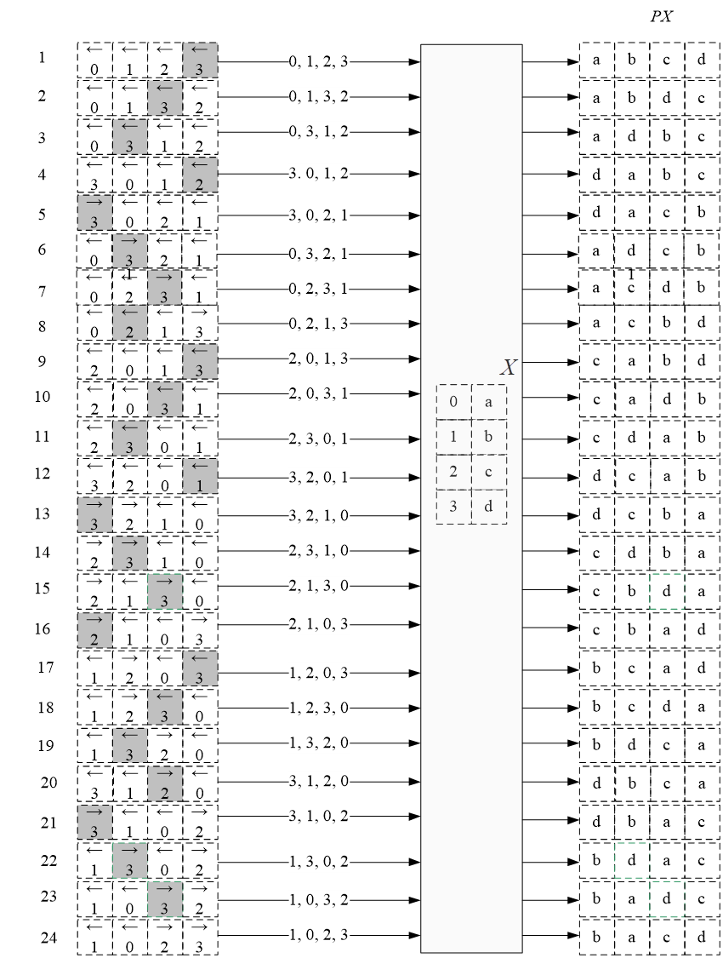
Генерация перестановок
Aлгоритм Джонсона – Троттера
Этот алгоритм является наиболее известным методом построения множества P_{X} всех перестановок конечного множества Х.
Алгоритм подразумевает, что все элементы множества Х можно единственным способом перечислить в порядке возрастания. Отметим, что для конечного множества такой порядок всегда можно установить. Каждый элемент исходного множества Х помечается специальным символом – стрелкой, которая может быть направлена влево или вправо.

Slide 4
Генерация перестановок
Aлгоритм Джонсона – Троттера
Первая перестановка в алгоритме Джонсона – Троттера выглядит следующим образом:
В алгоритме используется понятие мобильного элемента. Элемент последовательности элементов множества Х называется мобильным, если соответствующая ему стрелка указывает на меньший соседний элемент.
В первой перестановке все элементы кроме самого левого являются мобильными.

Slide 5
Генерация перестановок
Aлгоритм Джонсона – Троттера
Построение множества всех перестановок с помощью алгоритма Джонсона – Троттера сводится к следующей процедуре:
Построить первую перестановку. Первая перестановка – это последовательность всех элементов множества X перечисленных в порядке возрастания. Стрелки всех элементов последовательности направлены влево.
Найти наибольший мобильный элемент в текущей перестановке. Если в последовательности нет мобильного элемента, то построены все перестановки элементов множества X – алгоритм закончил свою работу.
3. Поменять местами наибольший мобильный элемент и элемент, на который указывает стрелка наибольшего мобильного элемента.
4. Найти все элементы, большие, чем наибольший мобильный элемент (если они есть) и изменить их стрелки на противоположное направление.
5. Перейти к пункту 2.

Slide 6
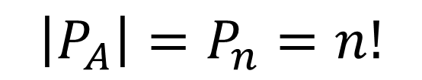
Генерация перестановок
Aлгоритм Джонсона – Троттера
Количество массивов составляет:
$$\left|P_{A}\right|=P_{n}=n!$$
Самый правый столбец (обозначен P_{X}) – множество всех перестановок элементов X={a, b, c, d}.
Перестановки формируются как результат индексации массива X.

Slide 7
Генерация перестановок
Aлгоритм Джонсона – Троттера
struct permutation
{
const static bool L = true; // левая стрелка
const static bool R = false; // правая стрелка
short n, // количество элементов исходного множества
*sset; // массив индексов текущей перестановки
bool *dart; // массив стрелок (левых-L и правых-R)
permutation (short n = 1);
void reset(); // сбросить генератор, начать сначала
__int64 getfirst(); // сформировать первый массив индексов
__int64 getnext(); // сформировать случайный массив индексов
short ntx(short i); // получить i-й элемент масива индексов
unsigned __int64 np; // номер перествновки 0,... count()-1
unsigned __int64 count() const; // вычислить общее кол. перестановок
};
Генератор реализован в виде структуры permutation.
Структура имеет один конструктор. С помощью параметра конструктору передается размерность исходного множества.

Slide 8
Генерация перестановок
Aлгоритм Джонсона – Троттера
struct permutation
{
const static bool L = true;
const static bool R = false;
short n,
*sset;
bool *dart;
permutation (short n = 1);
void reset();
__int64 getfirst();
__int64 getnext();
short ntx(short i);
unsigned __int64 np;
unsigned __int64 count() const; };
Состояние генератора определяется значениями четырех переменных:
n (количество элементов в исходном множестве),
sset (указатель на массив индексов),
dart (указатель на массив стрелок),
np (номер текущей перестановки).

Slide 9
Генерация перестановок
Aлгоритм Джонсона – Троттера
Все переменные инициализируются в конструкторе. Значение np увеличивается на единицу после генерации очередной перестановки, значение остальных переменных остается неизменным.
permutation::permutation(short n)
{
this->n = n;
this->sset = new short[n];
this->dart = new bool[n];
this->reset();
};

Slide 10
Генерация перестановок
Aлгоритм Джонсона – Троттера
Элементы массивов sset и dart меняются при каждом цикле работы генератора в соответствии с алгоритмом Джонсона –Троттера.
Функция getfirst не имеет параметров и предназначена для формирования первой перестановки, которая представляет собой упорядоченную последовательность n неотрицательных целых чисел.
__int64 permutation::getfirst()
{
this->np = 0; //#p
for (int i = 0; i < this->n; i++)
{this->sset[i] = i; //индексы
this->dart[i] = L;}; //стрелки
return (this->n > 0)?this->np:-1; };

Slide 11
Генерация перестановок
Aлгоритм Джонсона – Троттера
Функция reset позволяет сбросить текущее состояние генератора для того, чтобы начать его работу сначала. Работа функции сводится к вызову функции getfirst. Функция reset реализована главным образом для унификации интерфейсов всех генераторов.
void permutation::reset()
{ this->getfirst(); };

Slide 12
Генерация перестановок
Aлгоритм Джонсона – Троттера
__int64 permutation::getnext()
{
__int64 rc = - 1;
short maxm = NINF, idx = -1;
for(int i = 0; i < this->n; i++){
if ( i > 0 && this->dart[i] == L &&
this->sset[i] > this->sset[i-1] &&
maxm < this->sset[i])
maxm = this->sset[idx = i];
if ( i < (this->n-1)&&
this->dart[i] == R &&
this->sset[i] > this->sset[i+1]&&
maxm < this->sset[i]) maxm = this->sset[idx = i]; };
Функция getnext формирует массив индексов следующей перестановки и увеличивает значение переменной np на единицу. При каждом вызове функции в массиве sset отыскивается максимальный мобильный элемент и элемент, на который указывает его стрелка, эти элементы меняются местами.

Slide 13
Генерация перестановок
Aлгоритм Джонсона – Троттера
Если существуют элементы sset, большие, чем найденный мобильный, то соответствующие им стрелки инвертируются.
if (idx >= 0)
{ std::swap(this->sset[idx],
this->sset[idx+(this->dart[idx]== L?-1:1)]);
std::swap(this->dart[idx],
this->dart[idx+(this->dart[idx]== L?-1:1)]);
for (int i = 0; i < this->n; i++)
if (this->sset[i] > maxm) this->dart[i] = !this->dart[i];
rc = ++this->np;}
return rc;};

Slide 14
Генерация перестановок
Aлгоритм Джонсона – Троттера
Функция ntx возвращает значение элемента массива индексов по индексу этого элемента и служит для сокращения записи при переборе элементов массива.
short permutation::ntx(short i){return this->sset[i];};
Функция count вычисляет и возвращает общее количество перестановок n элементов множества.
unsigned __int64 permutation::count() const {return fact(this->n); };

Slide 15
// --- Main
#include "stdafx.h"
#include <iostream>
#include "Combi.h"
#include <iomanip>
int _tmain(int argc, _TCHAR* argv[])
{
setlocale(LC_ALL, "rus");
char AA[][2]= {"A", "B", "C", "D"};
std::cout<<std::endl<<" --- Генератор перестановок ---";
std::cout<<std::endl<<"Исходное множество: ";
std::cout<<"{ ";
for (int i = 0; i < sizeof(AA)/2; i++)
std::cout<<AA[i]<<((i< sizeof(AA)/2-1)?", ":" ");
std::cout<<"}";

Slide 16
std::cout<<std::endl<<"Генерация перестановок ";
combi::permutation p(sizeof(AA)/2);
__int64 n = p.getfirst();
while (n >= 0)
{
std::cout<<std::endl<<std::setw(4)<< p.np <<": { ";
for (int i = 0; i < p.n; i++)
std::cout<<AA[p.ntx(i)]<<((i< p.n-1)?", ":" ");
std::cout<<"}";
n = p.getnext();
};
std::cout<<std::endl<<"всего: " << p.count()<<std::endl;
system("pause");
return 0;
}

Slide 17
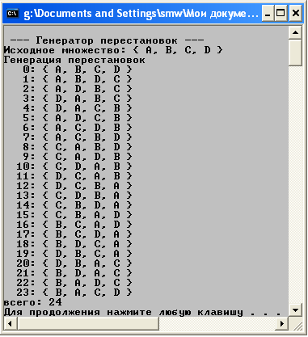

Slide 18
Решение задачи коммивояжера c использованием генератора перестановок
Математическая модель задачи

Slide 19
Решение задачи коммивояжера c использованием генератора перестановок

Slide 20
Расстояние между городами задается матрицей А.
Элемент a_{ij} матрицы А определяет расстояние между городами i и j, где
Факт отсутствия пути из города i в город j обозначается значением ∞ (бесконечность) соответствующего элемента.

Slide 21
Решение задачи коммивояжера c использованием генератора перестановок
Замечания:
При построении оптимального маршрута коммивояжера выбор стартового (он же является и конечным, так как маршрут кольцевой) города никак не влияет на конечный результат.
Если задано n городов, то перебор следует осуществлять только для n-1 городов, поскольку стартовый город можно зафиксировать.

Slide 22
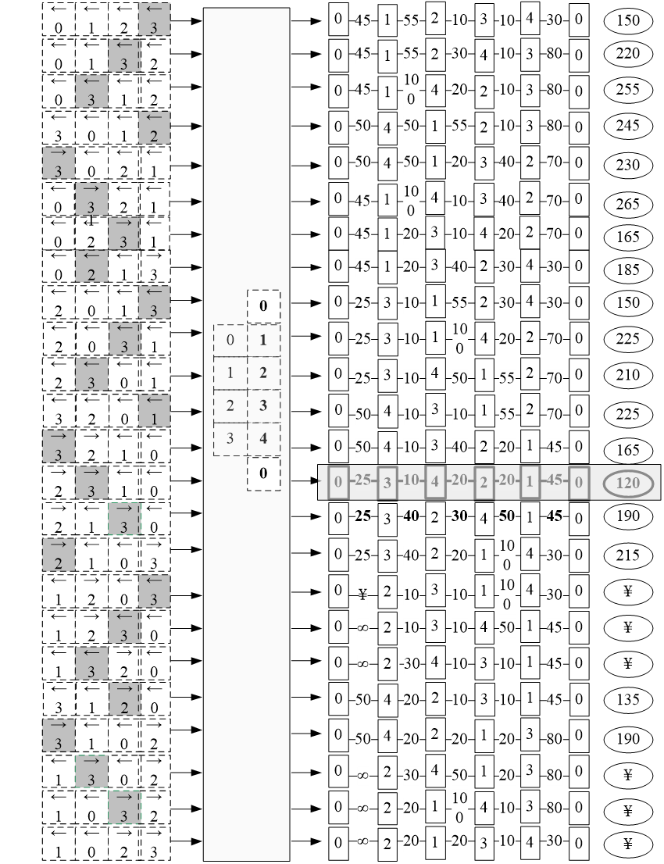
Решение задачи коммивояжера c использованием генератора перестановок
Левая часть схемы практически идентична левой части схемы на генератора перестановок. Главное отличие заключается в том, что в качестве исходного массива выбран {0, 1, 2, 3, 4, 0} Причем перестановкам подлежит только внутренняя, заключенная между нулями, часть исходного массива.

Slide 23
Решение задачи коммивояжера c использованием генератора перестановок
В правой части схемы изображены все возможные кольцевые маршруты, которые образованы из исходного массива путем перестановок всех, кроме обрамляющих нулей, элементов. Количество маршрутов 4!=24 равно количеству перестановок из четырех городов. Для каждого маршрута в округлой рамке указана длина. Длина кольцевых маршрутов, для которых не могут быть построены в силу отсутствия пути хотя бы между одной парой городов, на схеме обозначена символом ∞.

Slide 24
Решение задачи коммивояжера c использованием генератора перестановок
Пример реализации на C++ функции salesman, вычисляющей оптимальный кольцевой маршрут коммивояжера.
Функция имеет два входных параметра: n (количество городов) и d (двумерный массив размерностью n на n, содержащий элементы матрицы расстояний), а также один возвращаемый параметр r (массив размерностью n, содержащий оптимальный маршрут).
В функции salesman применяется генератор перестановок (combi::permutation).
int salesman (
int n, // [in] количество городов
const int *d, // [in] массив [n*n] расстояний
int *r // [out] массив [n] маршрут 0 x x x x
);

Slide 25
Решение задачи коммивояжера c использованием генератора перестановок
Кроме того функция salesman вызывает шесть вспомогательных функций: indx (формирование перестановки городов на основе массива идексов), distance (вычисление длины кольцевого маршрута), copypath (копирование маршрута), source (формирование исходного массива), firstpath (формирование первого маршрута) и sum (суммирование двух чисел с учетом того, что одно из них может быть равно бесконечности).
int* firstpath(int n) // формирование 1го маршрута 0,1,2,..., n-1, 0
{
int *rc = new int[n+1]; rc[n] = 0;
for (int i = 0; i < n; i++) rc[i] = i;
return rc;
};
int* source(int n) // формирование исходного массива 1,2,..., n-1
{
int *rc = new int[n-1];
for (int i = 1; i < n; i++) rc[i-1] = i;
return rc;
};
int distance(int n, int *r, const int *d) // длина маршрута
{
int rc = 0;
for (int i = 0; i < n-1; i++) rc = sum(rc, d[r[i]*n+r[i+1]]);
return sum (rc, d[r[n-1]*n + 0]); //+ последняя дуга (n-1,0) };
void indx(int n, int *r, const int *s, const short *ntx)
{ for (int i = 1; i < n; i++) r[i] = s[ntx[i-1]];}
void copypath(int n, int *r1, const int *r2) // копировать маршрут
{ for (int i = 0; i < n; i++) r1[i] = r2[i]; };
int sum (int x1, int x2) // суммирование с учетом бесконечности
{ return (x1 == INF || x2 == INF)? INF: (x1 + x2); };

Slide 26
Решение задачи коммивояжера c использованием генератора перестановок
int salesman (
int n, // [in] количество городов
const int *d, // [in] массив [n*n] расстояний
int *r // [out] массив [n] маршрут 0 x x x x
)
{int *s = source(n), *b = firstpath(n), rc = INF, dist = 0;
combi::permutation p(n-1);
int k = p.getfirst();
while (k >= 0) // цикл генерации перестановок
{
indx(n, b, s, p.sset); // новый маршрут
if ((dist = distance(n,b,d)) < rc)
{ rc = dist; copypath(n,r,b); }
k = p.getnext(); };
return rc; }
Функция salesman в цикле генерирует все возможные кольцевые маршруты, вычисляет для каждого маршрута длину (функция distance), фиксирует оптимальный маршрут (функция copypath) и возвращает длину оптимального пути или значение INF, что обозначает отсутствие кольцевых маршрутов.

Slide 27
/// --- main
#include "stdafx.h"
#include <iostream>
#include <iomanip>
#include "Salesman.h"
#define N 5
int _tmain(int argc, _TCHAR* argv[])
{
setlocale(LC_ALL, "rus");
int d[N][N] = { //0 1 2 3 4
{ 0, 45, INF, 25, 50}, // 0
{ 45, 0, 55, 20, 100}, // 1
{ 70, 20, 0, 10, 30}, // 2
{ 80, 10, 40, 0, 10}, // 3
{ 30, 50, 20, 10, 0}}; // 4
int r[N]; // результат
int s = salesman (
N, // [in] количество городов
(int*)d, // [in] массив [n*n] расстояний
r // [out] массив [n] маршрут 0 x x x x
);

Slide 28
std::cout<<std::endl<<"-- Задача коммивояжера -- ";
std::cout<<std::endl<<"-- количество городов: "<<N;
std::cout<<std::endl<<"-- матрица расстояний : ";
for(int i = 0; i < N; i++)
{
std::cout<<std::endl;
for (int j = 0; j < N; j++)
if (d[i][j]!= INF) std::cout<<std::setw(3)<<d[i][j]<< " ";
else std::cout<<std::setw(3)<<"INF"<<" ";
}
std::cout<<std::endl<<"-- оптимальный маршрут: ";
for(int i = 0; i < N; i++) std::cout<<r[i]<<"-->"; std::cout<<0;
std::cout<<std::endl<<"-- длина маршрута : "<<s;
std::cout<<std::endl;
system("pause");
return 0;
}

Slide 29
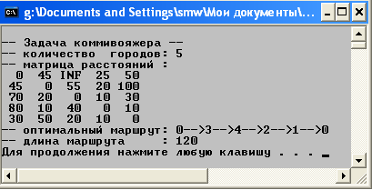

Slide 30
Решение задачи коммивояжера c использованием генератора перестановок
#define SPACE(n) std::setw(n)<<" "
#define N 12
int _tmain(int argc, _TCHAR* argv[])
{
int d[N*N+1], r[N];
auxil::start();
for(int i = 0; i <= N*N; i++) d [i] = auxil::iget(10,100);
clock_t t1, t2;
for (int i = 7; i <= N; i++)
{ t1 = clock();
salesman (i, (int*)d, r);
t2 = clock();
std::cout<<std::endl<<SPACE(7)<<std::setw(2)<<i<<SPACE(15)<<std::setw(5)<<(t2-t1);}
std::cout<<std::endl;
system("pause"); return 0;}
Также можно оценить продолжительность выполнения расчетов алгоритмом.
В программе применяются функции auxil::start и auxil::iget, позволяющие сгенерировать расстояния между городами случайным образом, которые берутся из первой лабораторной работы.

Slide 31
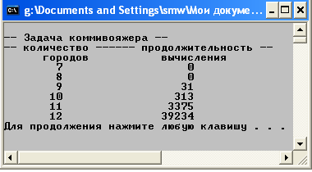

Slide 32
Сложность

Slide 33
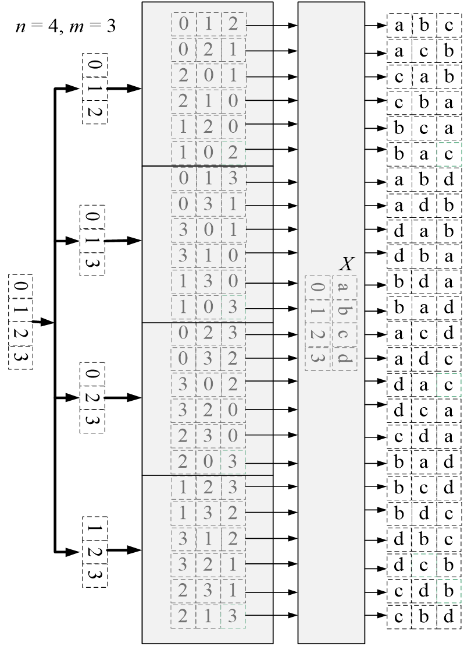
Генерация размещений
3
3

Slide 34
Генерация размещений
Схема построения множества размещений A_{X,3} из элементов множества X={a, b, c, d}.
Для того чтобы проследить этапы генерации множества A_{X,3} на схеме, ее следует рассматривать слева направо. В крайней левой позиции изображено множество {0, 1, 2, 3}, на основе которого формируются четыре сочетания.
Затем каждое сочетание рассматривается как отдельное множество, состоящее из трех элементов. Для каждого множества формируется по 3!=6 перестановок. В итоге в третьем слева столбце на схеме отображены 4∙6=24 перестановки множества {0, 1, 2, 3}.
На последнем этапе формируется множество A_{X,3} всех перестановок элементов множества X={a, b, c, d}. Элементы множества A_{X,3} отображены в крайнем справа столбце.

Slide 35
Пример. Имеется множество из 4-х элементов. Необходимо получить все возможные размещения по 2 элемента.

Slide 37
Генерация размещений
Реализация генератора размещений на языке С++.
Как и в предыдущих случаях, генератор размещений тоже реализован в виде структуры. Структура accomodation имеет один конструктор. С помощью двух параметров конструктору передается размерность исходного множества (параметр n) и размерность генерируемых размещений (параметр m).
В своей работе генератор размещений использует два встроенных генератора: сочетаний (указатель cgen) и перестановок (указатель pgen).
accomodation::accomodation (short n, short m)
{
this->n = n;
this->m = m;
this->cgen = new xcombination(n,m);
this->pgen = new permutation(m);
this->sset = new short[m];
this->reset();
}

Slide 38
Генерация размещений
Реализация генератора размещений на языке С++.
Текущее состояние генератора определяется состоянием используемых генераторов, а также значением четырех переменных: n (количество элементов исходного множества), m (размерность генерируемых размещений), sset (указатель на массив индексов) и na (номер текущего размещения). Все переменные, включая указатели генераторов, инициализируются в конструкторе. Значение na увеличивается на единицу после генерации очередного размещения. Элементы масcива sset меняются при каждом цикле работы генератора.
accomodation::accomodation (short n, short m)
{
this->n = n;
this->m = m;
this->cgen = new xcombination(n,m);
this->pgen = new permutation(m);
this->sset = new short[m];
this->reset();
}
void accomodation::reset()
{
this->na = 0;
…

Slide 39
Генерация размещений
Реализация генератора размещений на языке С++.
short accomodation::getfirst()
{
short rc = (this->n >= this->m)?this->m:-1;
if (rc > 0)
{
for (int i = 0; i <= this->m; i++)
this->sset[i] = this->cgen->sset[this->pgen->ntx(i)];
};
return rc;
};
Кроме конструктора, структура accomodation содержит еще пять функций.
Функция getfirst не имеет параметров и предназначена для формирования первого размещения. Первое размещение совпадает с первым сочетанием, сформированным функцией getfirst встроенного генератора сочетаний.

Slide 40
Генерация размещений
Реализация генератора размещений на языке С++.
Функция reset позволяет сбросить текущее состояние генератора для того, чтобы начать его работу сначала. Функция выполняет сброс встроенных генераторов, устанавливает значение нумератора размещений (переменная na) в нуль и выполняет функцию getfirst встроенного генератора сочетаний.
void accomodation::reset()
{
this->na = 0;
this->cgen->reset();
this->pgen->reset();
this->cgen->getfirst();
};

Slide 41
Генерация размещений
Реализация генератора размещений на языке С++.
short accomodation::getnext()
{
short rc;
this->na++;
if ((this->pgen->getnext())> 0) rc = this->getfirst();
else if ((rc = this->cgen->getnext())> 0)
{this->pgen->reset(); rc = this->getfirst();};
return rc;
};
Функция getnext формирует массив индексов следующего размещения и увеличивает значение переменной na на единицу. В своей работе функция использует функции getnext или getfirst встроенных генераторов, а также функцию getfirst генератора размещений.

Slide 42
Генерация размещений
Реализация генератора размещений на языке С++.
Функция ntx возвращает значение элемента массива индексов по индексу этого элемента и служит для сокращения записи при переборе элементов массива.
Функция count вычисляет и возвращает общее количество размещений из n по m элементов.
short accomodation::ntx(short i)
{ return this->sset[i]; };
unsigned __int64 fact(unsigned __int64 x){ return (x == 0)?1:(x*fact(x-1));};
unsigned __int64 accomodation::count() const
{
return (this->n >= this->m)?
fact(this->n)/fact(this->n - this->m):0;
};

Slide 43
// --- main
#include "stdafx.h"
#include <iostream>
#include <iomanip>
#include "Combi.h"
#define N (sizeof(AA)/2)
#define M 3
int _tmain(int argc, _TCHAR* argv[])
{
setlocale(LC_ALL, "rus");
char AA[][2]= {"A", "B", "C", "D"};
std::cout<<std::endl<<" --- Генератор размещений ---";
std::cout<<std::endl<<"Исходное множество: ";
std::cout<<"{ ";
for (int i = 0; i < N; i++)
std::cout<<AA[i]<<((i< N-1)?", ":" ");
std::cout<<"}";

Slide 44
std::cout<<std::endl<<"Генерация размещений из "<< N <<" по "<<M;
combi::accomodation s(N,M);
int n = s.getfirst();
while (n >= 0)
{
std::cout<<std::endl<<std::setw(2)<<s.na<<": { ";
for (int i = 0; i < 3; i++)
std::cout<<AA[s.ntx(i)]<<((i< n-1)?", ":" ");
std::cout<<"}";
n = s.getnext();
};
std::cout<<std::endl<<"всего: "<<s.count()<<std::endl;
system("pause");
return 0;
}

Slide 45
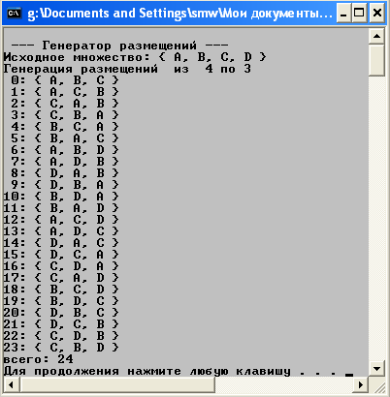

Slide 46
Решение задачи об оптимальном размещении контейнеров на судне с помощью генератора размещений
Математическая модель задачи
Каждый элемент этого вектора может принимать целое значение из отрезка Х и при этом все значения k_{i} должны быть разными.

Slide 47
Решение задачи об оптимальном размещении контейнеров на судне с помощью генератора размещений
Решением задачи будет вектор (k₁, k₂, …, k_{m}).
Каждый элемент этого вектора может принимать целое значение из отрезка [1,n] и при этом все значения k_{i} должны быть разными.
Задача имеет следующие исходные данные:
n=4 – общее количество контейнеров;
m=3 – количество свободных мест на палубе судна;
{100, 200, 300, 400} – вес контейнеров
{10, 15, 20, 25} – доход от перевозки контейнеров
{350, 250, 0} – минимальный вес контейнеров
{750, 350, 750} – максимальный вес контейнеров
.

Slide 48
Решение задачи об оптимальном размещении контейнеров на судне с помощью генератора размещений
.
Справа на схеме показана таблица, содержащая все размещения по три элемента множества {0, 1, 2, 3}. Эти размещения могут быть получены с помощью генератора размещений.

Slide 49
Решение задачи об оптимальном размещении контейнеров на судне с помощью генератора размещений
Строки таблицы, представленной на схеме справа, содержат планы всех размещений контейнеров по свободным местам на палубе судна.
При этом в первой заголовочной строке таблицы указаны ограничения на вес контейнера для соответствующего места (два числа, обозначающие минимальный и максимальный вес), а в остальных ячейках для каждого места приведены вес соответствующего контейнера и доход от его перевозки в формате v_{i}│c_{i}.
.

Slide 50
Решение задачи об оптимальном размещении контейнеров на судне с помощью генератора размещений
Закрашенные ячейки таблицы обозначают нарушение ограничений по весу контейнеров для соответствующих мест. План размещения, имеющий хотя бы одну закрашенную ячейку, является недопустимым.
На схеме только два плана размещения контейнеров являются допустимыми. Для этих планов вычисляется доход от перевозки выбранных контейнеров. Доход указан в овальной рамке рядом со строкой плана.
Оптимальный план размещения контейнеров на палубе судна выделен рамкой.
.

Slide 51
Количество различных способов разместить контейнеры на палубе равно:
Элементы размещений, полученных с помощью генератора используются в качестве индексов в массивах, содержащих вес и доход от транспортировки контейнеров.

Slide 52
Решение задачи об оптимальном размещении контейнеров на судне с помощью генератора размещений
(пример реализации на языке С++ )
Функция boat_c имеет семь параметров, определяющих условие задачи:
m - количество мест для установки контейнеров,
minv - массив размерностью m, содержащий минимальный вес контейнера для каждого места,
maxv - массив размерностью m, содержащий максимальный вес контейнера для каждого места,
n - количество контейнеров,
v - массив размерностью n, содержащий вес контейнеров,
c - массив размерностью n, содержащий величину дохода от перевозки каждого контейнера)
r - массив размерностью m, содержащий номера выбранных контейнеров (возвращаемый параметр) .
Если решение задачи существует, то функция возвращает положительное значение, равное величине дохода, иначе возвращается нуль.
.
int boat_с(
short m,
int minv[],
int maxv[], short n,
const int v[],
const int c[],
short r[]);

Slide 53
Решение задачи об оптимальном размещении контейнеров на судне с помощью генератора размещений
(пример реализации на языке С++ )
В функции boat_c применяется генератор размещений (тип combi::accomodation). Конструктору генератора передается два параметра: n (количество контейнеров) и m (количество мест для установки контейнеров).
.
int boat_с(short m, int minv[], int maxv[], short n, const int v[], const int c[], short r[] )
{
combi::accomodation s(n, m);
int rc = 0, i = s.getfirst(), cc = 0;
while (i > 0)
{ if (boatfnc::compv(s, minv, maxv, v))
if ((cc = boatfnc::calcc(s,c)) > rc)
{rc = cc; boatfnc::copycomb(m, r, s.sset);}
i = s.getnext(); };
return rc;};

Slide 54
Решение задачи об оптимальном размещении контейнеров на судне с помощью генератора размещений
(пример реализации на языке С++ )
Кроме того, функция вызывает три вспомогательные функции:
.
3. Функция boatfnc::copycomb предназначена для сохранения (копирования) наиболее доходного на данном шаге допустимого размещения.
1. Функция boatfnc::compv позволяет проверить допустимость размещения контейнеров. Если вес всех контейнеров в размещении удовлетворяет заданным ограничениям, то функция возвращает true, иначе возвращается false.
2. Функция boatfnc::calcc дает возможность вычислить доход от перевозки контейнеров при заданном размещении.
bool compv( combi::accomodation s, const int ming[],
const int maxg[], const int v[])
{
int i = 0;
while(i < s.m && v[s.ntx(i)] <= maxg[i] && v[s.ntx(i)] >= ming[i])i++;
return (i == s.m);
};
int calcc(combi::accomodation s, const int c[])
{
int rc = 0;
for (int i = 0; i < s.m; i++) rc += c[s.ntx(i)];
return rc;
};
void copycomb(short m, short *r1, const short *r2)
{ for (int i = 0; i < m; i++) r1[i] = r2[i]; };
}

Slide 55
Решение задачи об оптимальном размещении контейнеров на судне с помощью генератора размещений
(пример реализации на языке С++ )
Функция boat_c в цикле генерирует все возможные размещения контейнеров (функции getfirst и getnext генератора размещений), проверяет их допустимость (функция boatfnc::compv), вычисляет для допустимых размещений доход от перевозки контейнеров (функция boatfnc::calcc), фиксирует оптимальное размещение (функция boatfnc::copycomb) и возвращает доход от оптимального размещения или нуль, если решения нет.
int boat_с(short m, int minv[], int maxv[], short n, const int v[], const int c[], short r[] )
{
combi::accomodation s(n, m);
int rc = 0, i = s.getfirst(), cc = 0;
while (i > 0)
{ if (boatfnc::compv(s, minv, maxv, v))
if ((cc = boatfnc::calcc(s,c)) > rc)
{rc = cc; boatfnc::copycomb(m, r, s.sset);}
i = s.getnext(); };
return rc;};
.

Slide 56
Решение задачи об оптимальном размещении контейнеров на судне с помощью генератора размещений
(пример реализации на языке С++ )
Программа сначала подготавливает массивы данных: v (вес каждого контейнера), c (доход от перевозки каждого контейнера), minv (нижняя граница веса контейнера для каждого свободного места на палубе судна), maxv (верхняя граница веса контейнера для каждого свободного места), а затем вызывает функцию boat_c.
В результате выполнения функция возвращает доход от оптимального размещения контейнеров на палубе судна, а также параметр (массив r), содержащий перечень номеров выбранных контейнеров.
.
#define NN (sizeof(v)/sizeof(int))
#define MM 3
int _tmain(int argc, _TCHAR* argv[])
{
setlocale(LC_ALL, "rus");
int v[] = {100, 200, 300, 400};
int c[] = { 10, 15, 20, 25};
int minv[] = {350, 250, 0};
int maxv[] = {750, 350, 750};
short r[MM];
int cc = boat_с( ……){…};

Slide 57
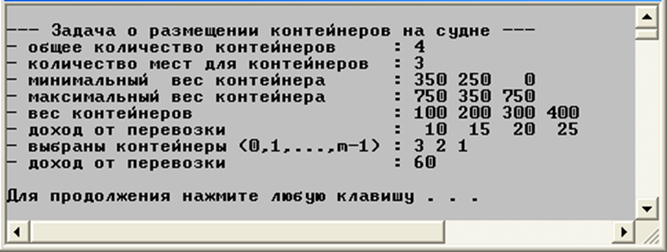

Slide 58
Решение задачи об оптимальном размещении контейнеров на судне с помощью генератора размещений
(пример реализации на языке С++ )
.
Далее представлена программа, позволяющая оценить продолжительность решения задачи о размещении контейнеров в зависимости от количества свободных мест на палубе судна и результат ее выполнения.
Здесь применяются функции auxil::start и auxil::iget, позволяющие сгенерировать случайные последовательности целых чисел в заданных пределах.

Slide 59
…
#define SPACE(n) std::setw(n)<<" "
#define NN 9
int _tmain(int argc, _TCHAR* argv[])
{
setlocale(LC_ALL, "rus");
int v[NN+1], c[NN+1], minv[NN+1], maxv[NN+1];
short r[NN];
auxil::start();
for(int i = 0; i <= NN; i++)
{
v[i] = auxil::iget(50,500); c[i] = auxil::iget(10,30);
minv[i] = auxil::iget(50,300); maxv[i] = auxil::iget(250,750);
}

Slide 60
std::cout<<std::endl<<"-- Задача о размещении контейнеров -- ";
std::cout<<std::endl<<"-- всего контейнеров: " << NN;
std::cout<<std::endl<<"-- количество ------ продолжительность -- ";
std::cout<<std::endl<<" мест вычисления ";
clock_t t1, t2;
for (int i = 4; i < NN; i++)
{
t1 = clock();
boat_с(i, minv, maxv, NN, v, c, r);
t2 = clock();
std::cout<<std::endl<<SPACE(7)<<std::setw(2)<<i
<<SPACE(15)<<std::setw(6)<<(t2-t1);
}
std::cout<<std::endl; system("pause");
return 0;
}

Slide 61
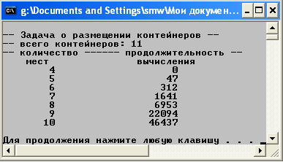

Slide 62
График, отражающий зависимость продолжительности решения задачи от количества свободных мест на палубе судна при общем количестве контейнеров, равном 11. Вид графика вполне согласуется с оценкой сложности алгоритма генерации размещений n из 11 элементов .
Сложность

